Slide 1
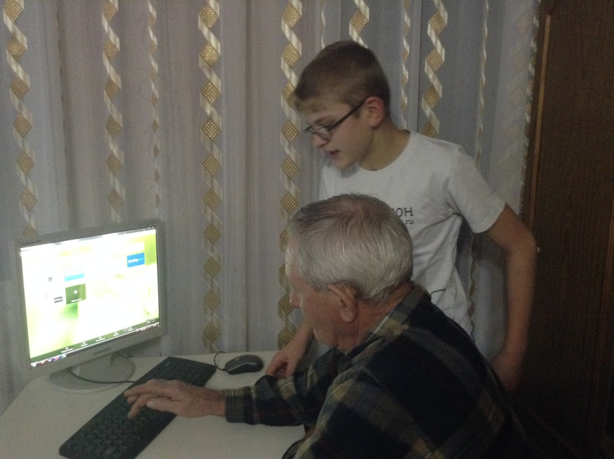
Проект на тему «Обучение старшего поколения азбуке интернета»
МБОУ «Тюгеевская основная общеобразовательная школа»
Заинского муниципального района Республики Татарстан
Выполнил:
ученик 7 класса
Черяшов Эдуард

Slide 2
Социальная проблема
Интернет давно уже стал неотъемлемой частью нашей жизни, незаменимым средством общения. Правда, далеко не все умеют использовать все преимущества интернет технологий.
Пожилые люди, например, весьма далеки от социальных
сетей, электронной почты и прочих атрибутов on-line мира.
Они нуждаются не только в обучении современным технологиям связи, но и в общении, как живом, так и виртуальном.
Обойтись без компьютера, конечно, можно, но он позволяет
значительно облегчить жизнь, сделать ее более яркой и
интересной. Для пожилого человека компьютер открывает
целый ряд дополнительных возможностей.

Slide 3
Цели и задачи
Цель:
Помочь людям пожилого возраста овладеть навыками компьютерной грамотности с такими составляющими, как, пользование Интернетом, расширенным поиском информации и посредством обретенных умений и представленных возможностей адаптироваться к реалиям и требованиям современного общества и не чувствовать себя одинокими; сформировать положительное отношение подростков к людям пожилого возраста и наоборот.
Задачи:
ознакомить пенсионеров с устройством и принципами работы компьютера и ноутбука;
научить пожилых людей уверенно владеть необходимыми функциями ПК;
научить пенсионеров, как, с помощью Internet осуществлять поиск
нужной информации;
обучить пенсионеров использовать Internet как средство общения;
развить у пенсионеров чувство уверенного пользователя ПК;
сформировать у пожилых людей умения и навыки самостоятельного использования компьютера в качестве средства для решения практических задач.

Slide 4
План обучения
Интернет-грамотность.
Электронная почта.
Электронные услуги.
Работа с текстом.

Slide 5
Интернет-грамотность
С помощью Интернета можно общаться с людьми, получать доступ к информации и ресурсам со всего мира.
В этом курсе я учил своего дедушку подключаться к Интернету, просматривать веб - страницы, выполнять поиск по веб - сайтам с помощью поисковых систем, а также отправлять письма на электронный адрес.

Slide 6
Работа с текстом
Важно уметь выполнять основные операции с текстом при работе в текстовом редакторе.
В этом курсе я учил дедушку набирать текст.
Посмотреть ВИДЕО

Slide 7
Визитка с предложением услуги
Дорогой старший друг!
Если Вы хотите обучиться работе на компьютере, если мечтаете, чтобы Ваша жизнь стала ярче и интереснее, обращайтесь в Тюгеевскую основную школу!
Мы очень рады вам помочь!
Адрес: с. Тюгеевка, ул. Школьная, д89.

